Slide 1
ΧΗΜΕΙΑ ΤΡΟΦΙΜΩΝ
Πως γράφουμε:
    ΒΙΒΛΙΟΓΡΑΦΙΚΗ ΕΡΓΑΣΙΑ
    ή ΕΙΣΑΓΩΓΙΚΟ ΜΕΡΟΣ ΕΠΙΣΤΗΜΟΝΙΚΗΣ ΔΗΜΟΣΙΕΥΣΗΣ (paper)
    ή ΕΠΙΣΤΗΜΟΝΙΚΟ ΑΡΘΡΟ ΕΠΙΣΚΟΠΗΣΗΣ (review paper)
    ή ΕΙΣΑΓΩΓΙΚΟ ΜΕΡΟΣ ΠΤΥΧΙΑΚΗΣ/ΔΙΠΛΩΜΑΤΙΚΗΣ ΕΡΓΑΣΙΑΣ
ΑΡΓΥΡΩ ΜΠΕΚΑΤΩΡΟΥ
Αναπληρώτρια Καθηγήτρια
Χημείας & Τεχνολογίας Τροφίμων
Πάτρα 2022

Slide 2
    Βιβλιογραφική εργασία
Τι είναι βιβλιογραφική εργασία (review);
Παραθέτει δεδομένα (data/results) – αποδείξεις (evidence) – επιχειρήματα (arguments) που υποστηρίζουν μια συγκεκριμένη άποψη σε ένα επιστημονικό θέμα
Πληροφορεί για της πειραματικές τεχνικές που χρησιμοποιήθηκαν για να παράγουν αυτά τα δεδομένα
Δίνει έμφαση στην ερμηνεία (interpretation) των δεδομένων στη σχετική με το θέμα βιβλιογραφία
Απαιτεί μελέτη πολλών πρωτότυπων ερευνητικών άρθρων (research papers) πάνω στο θέμα προκείμενου να εξάγονται σωστά συμπεράσματα για την ερμηνεία και τη σημασία των επιμέρους δεδομένων

Slide 3
    Βιβλιογραφική εργασία
1^{ο} βήμα: έρευνα της βιβλιογραφίας
Γενική αναζήτηση της βιβλιογραφίας στο Internet (π.χ. Google) μπορεί να δώσει περισσότερα αποτελέσματα σχετικά με το θέμα αλλά μια βιβλιογραφική εργασία πρέπει να στηρίζεται σε έγκυρες επιστημονικές πηγές:
SCIENCE DIRECT
http://www.sciencedirect.com/
WEB OF SCIENCE
http://apps.webofknowledge.com
(http://apps.webofknowledge.com/WOS_GeneralSearch_input.do?product=WOS&search_mode=GeneralSearch&SID=P1VJfnhNXtsLXojNpR1&preferencesSaved=)

Slide 4
    Βιβλιογραφική εργασία
1^{ο} βήμα: έρευνα της βιβλιογραφίας
Γενική αναζήτηση της βιβλιογραφίας στο Internet (π.χ. Google) μπορεί να δώσει περισσότερα αποτελέσματα σχετικά με το θέμα αλλά μια βιβλιογραφική εργασία πρέπει να στηρίζεται σε έγκυρες επιστημονικές πηγές:
SCOPUS
https://www.scopus.com/home.uri
Αναζήτηση σε συγκεκριμένα περιοδικά (journals), π.χ. για τρόφιμα/οινολογία/βιοτεχνολογία τροφίμων:
  Food Chemistry
  Food Microbiology
  Journal of Agricultural & Food Chemistry
  American Journal of Enology & Viticulture
  Applied Biochemistry & Biotechnology
  Australian Journal of Grape and Wine Research
  …
Trends in Food Science & Technology
Journal of Food Science
Bioresource Technology
International Dairy Journal
Journal of Cereal Science

Slide 5
    Βιβλιογραφική εργασία
1^{ο} βήμα: έρευνα της βιβλιογραφίας
Πρόσβαση μέσω ιδρυματικού λογαριασμού (εκτός αν η πηγή είναι ανοικτής πρόσβασης «OPEN ACCESS»)

Slide 6
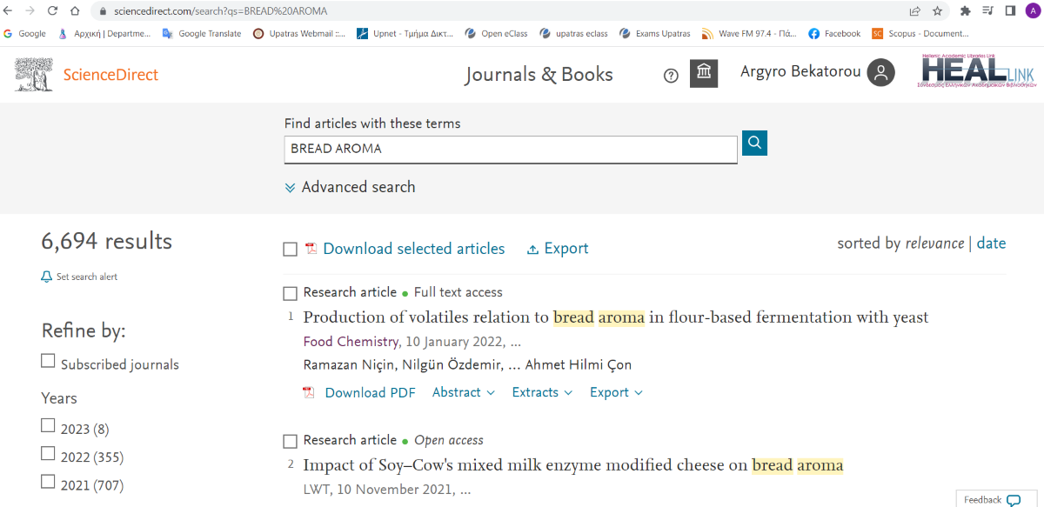
    Βιβλιογραφική εργασία
    SCIENCE DIRECT
Αποτέλεσμα αναζήτησης
Λέξη κλειδί

Slide 7
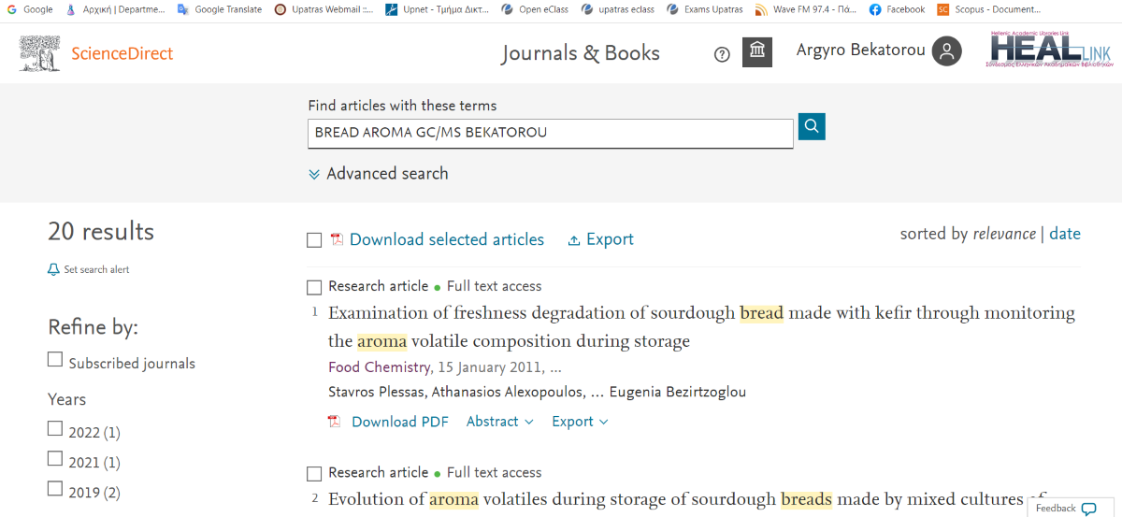
    Βιβλιογραφική εργασία
    SCIENCE DIRECT
Αποτέλεσμα αναζήτησης
Λέξεις κλειδιά
Τίτλος
Πηγή, τόμος, έτος
Συγγραφείς

Slide 8
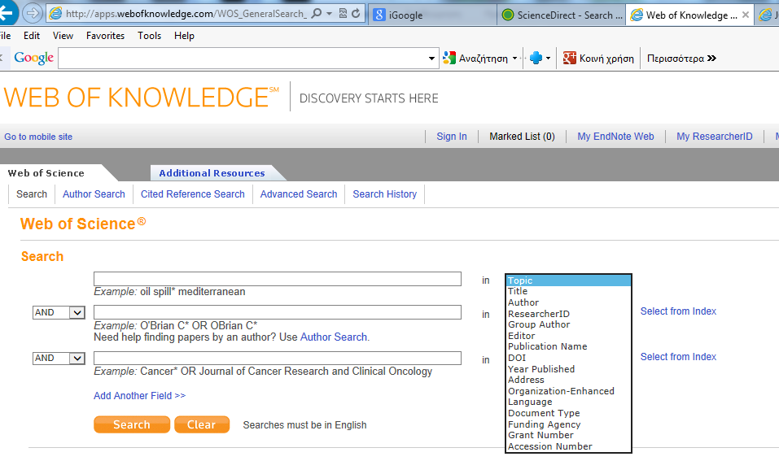
    WEB OF SCIENCE
    Βιβλιογραφική εργασία
Θέμα
Τίτλος
Συγγραφέας
ID συγγραφέα
Εκδότης
Πηγή
DOI
Διεύθυνση
Οργανισμός
Γλώσσα
Είδος αρχείου
Χρηματοδότης
Κωδ. Προγράμματος
…..

Slide 9
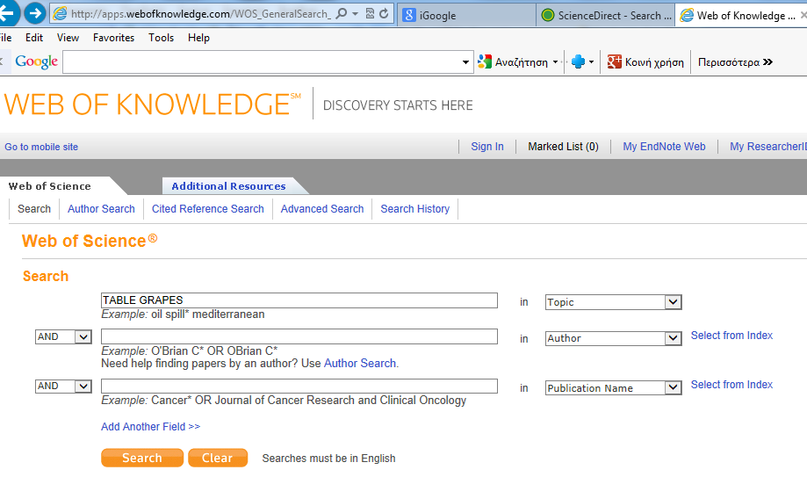
    WEB OF SCIENCE
    Βιβλιογραφική εργασία

Slide 10
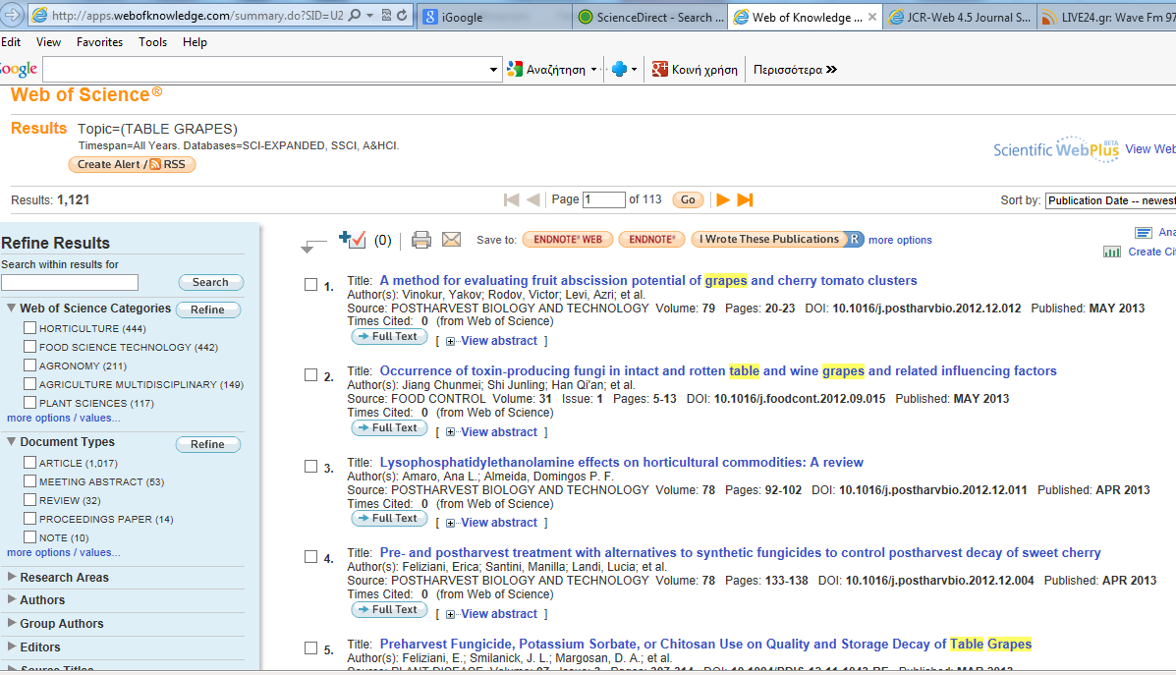
    WEB OF SCIENCE
    Βιβλιογραφική εργασία
Αποτέλεσμα αναζήτησης

Slide 11
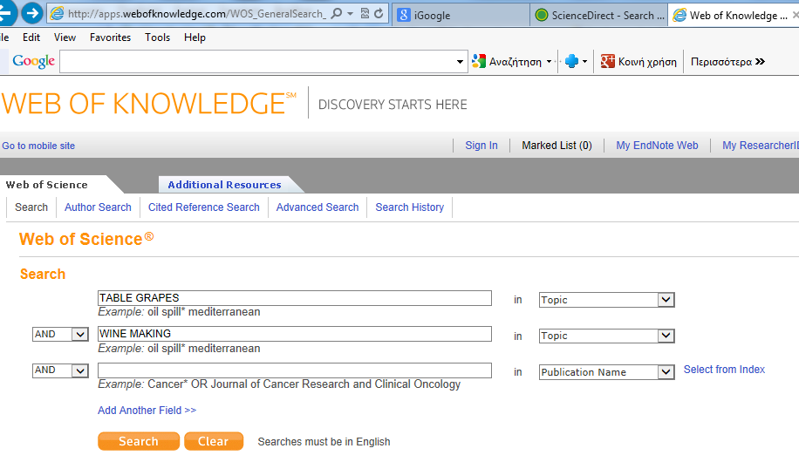
    WEB OF SCIENCE
    Βιβλιογραφική εργασία
Περιορισμός αναζήτησης
Λέξεις κλειδιά
Λέξεις κλειδιά

Slide 12
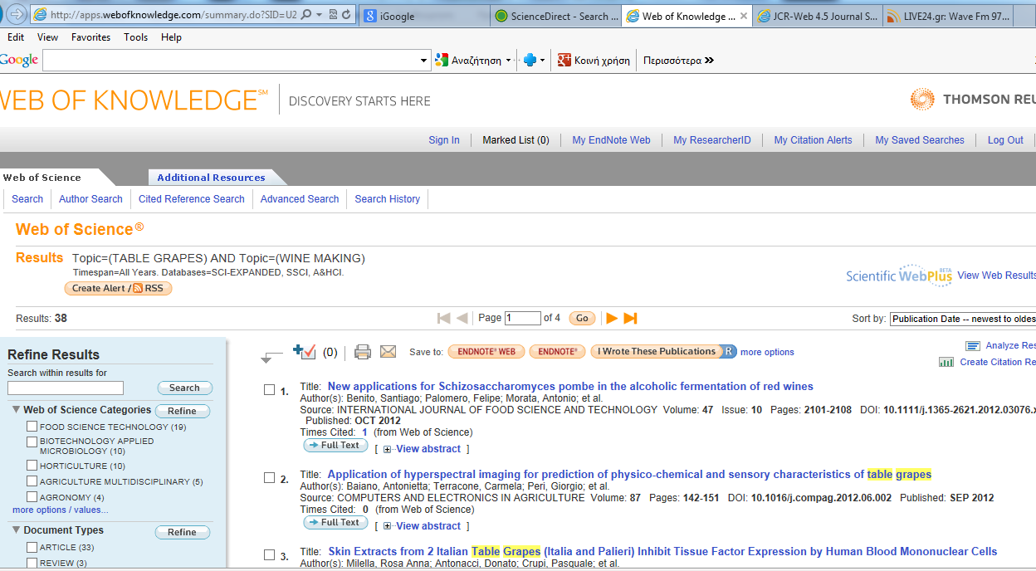
    WEB OF SCIENCE
    Βιβλιογραφική εργασία

Slide 13
    SCOPUS (!!!)
    Βιβλιογραφική εργασία
«Η Scopus είναι διεθνής βιβλιογραφική βάση δεδομένων, η οποία πρωτοξεκίνησε το έτος 2004, και η οποία περιλαμβάνει περιλήψεις και παραπομπές για ακαδημαϊκά άρθρα από έγκριτα επιστημονικά περιοδικά.
Καλύπτει σχεδόν 36.377 τίτλους από 11.678 εκδότες, από τους οποίους (τίτλους), οι 34.346 είναι έγκριτα αξιολογημένα περιοδικά στις Επιστημονικές, Τεχνολογικές, Φαρμακευτικές και Κοινωνικές επιστήμες, συμπεριλαμβανομένων των Τεχνών και των Ανθρωπιστικών σπουδών.
Ανήκει στον εκδοτικό οίκο Elsevier και είναι διαθέσιμη μόνο με συνδρομή».
(Wikipedia, 2022)

Slide 14
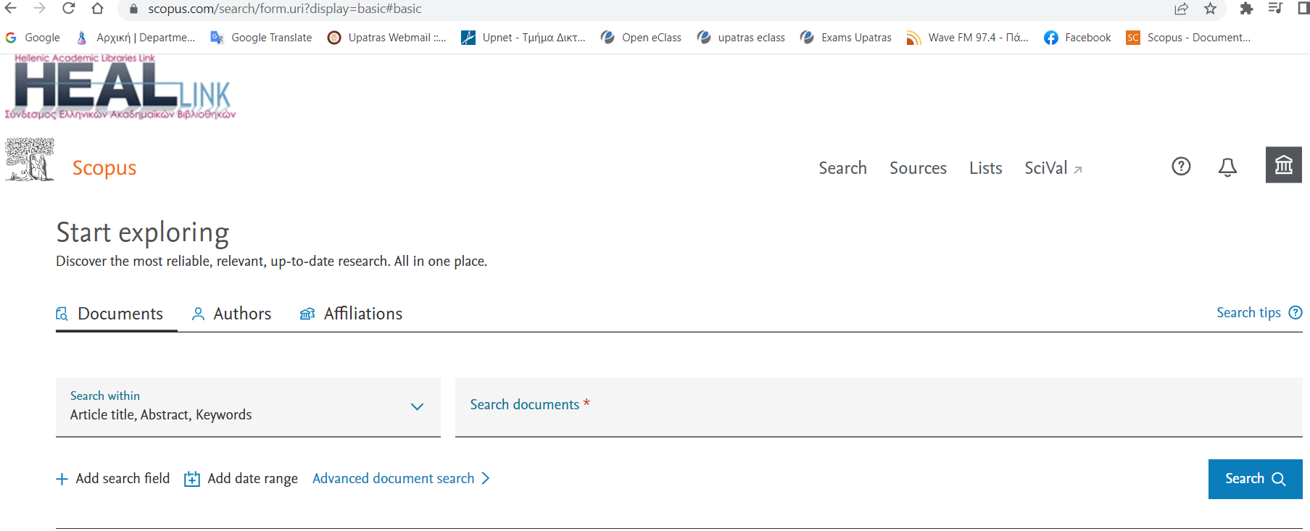
    SCOPUS (!!!)
    Βιβλιογραφική εργασία
Είδος αναζήτησης
Περιοχή αναζήτησης
Λέξεις κλειδιά

Slide 15
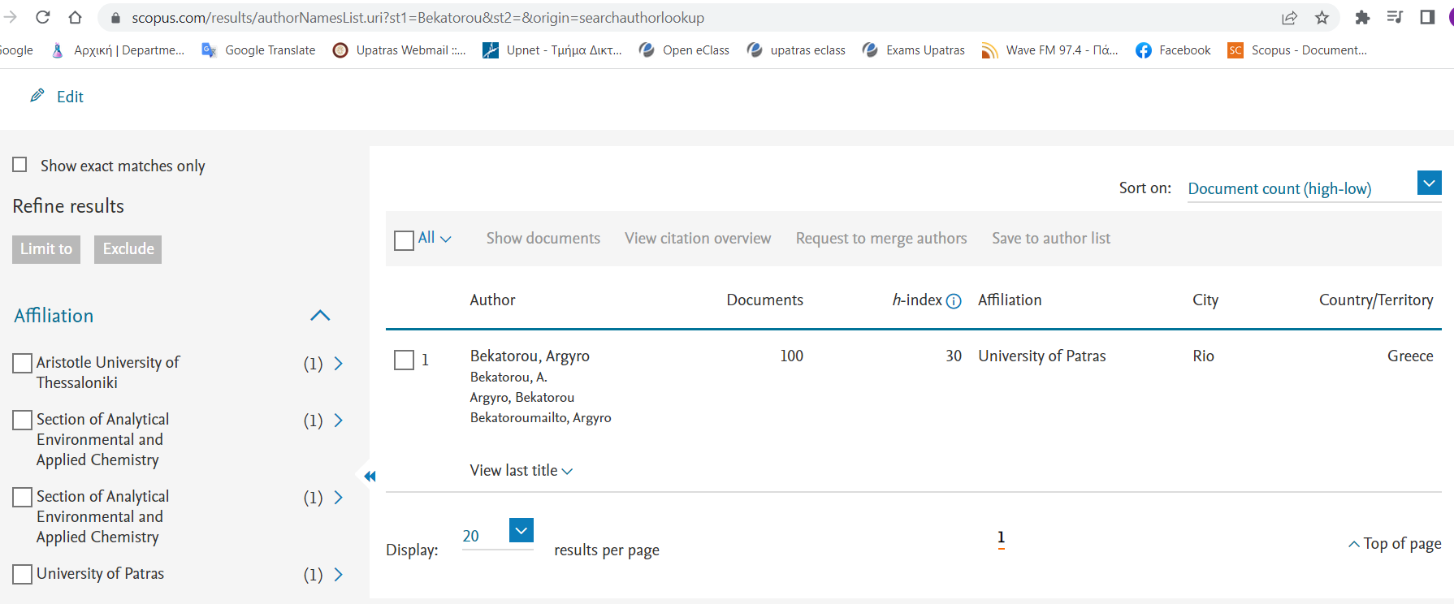
    SCOPUS (!!!)
    Βιβλιογραφική εργασία
Είδος αναζήτησης: author (Bekatorou)
Αποτέλεσμα

Slide 16
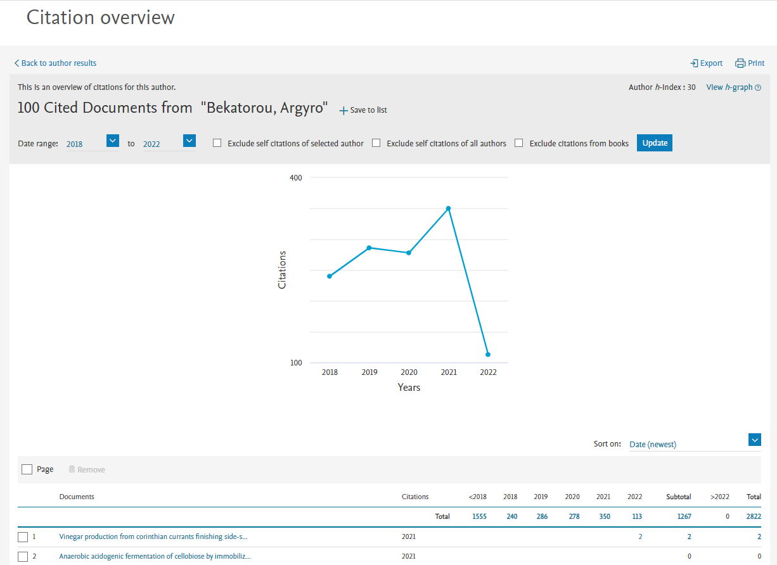
    SCOPUS (!!!)
    Βιβλιογραφική εργασία
Συντελεστής απήχησης
Αριθμός εγγράφων
Αναφορές

Slide 17
    Βιβλιογραφική εργασία
1^{ο} βήμα: έρευνα της βιβλιογραφίας
Συγκέντρωση
σχετικών με το
θέμα εργασιών
Αναζήτηση σχετικών
εργασιών και στη
λίστα των βιβλιογρα-
φικών παραπομπών
(References /
Literature cited) κάθε
εργασίας
Αναζήτηση άλλων
σχετικών εργασιών
του ίδιου συγγραφέα
Baohui Jin, Liqi Xie, Yanfeng Guo, Guofang Pang
Multi-residue detection of pesticides in juice and fruit wine: A review of extraction and detection methods. Review Article. Food Res Int, 46, 1, 2012, Pages 399-409
PDF (258 K) | Related articles | Related reference work articles
  References
  S. Abbasi, H. Khani, L. Hosseinzadeh, Z. Safari. Determination of thiourea in fruit juice by a kinetic spectrophotometric method.
  J Hazardous Mat, 174 (1–3) (2010), 257–262
  M.A. Alawi. Development of a New Approach for the Determination of Folpet in Grapes. Analytical Letters, 28 (2) (1995), 349–356
  M. Albareda-Sirvent, A. Merkoci, S. Alegret. Pesticide determination in tap water and juice samples using disposable amperometrie biosensors made using thick-film technology. Analytica Chimica Acta, 442 (1) (2001), 35–44

Slide 18
    Βιβλιογραφική εργασία
2^{ο} βήμα: ανάλυση των δεδομένων
Ποιες εργασίες καλύπτουν ακριβώς το θέμα και υποστηρίζουν τα επιχειρήματα / ερωτήματα / συμπεράσματα που αναπτύσσει η εργασία;
Ποιες εργασίες καλύπτουν το θέμα πιο περιφερειακά;
Υπάρχει επιστημονική αντιπαράθεση ή γενική συμφωνία σχετικά με το θέμα;
Ποιά διαγράμματα, σχήματα, πίνακες και εικόνες από τη βιβλιογραφία μπορούν να χρησιμοποιηθούν στην εργασία;

Slide 19
    Βιβλιογραφική εργασία
3^{ο} βήμα: πως γράφεται η εργασία
Η εργασία πρέπει να περιλαμβάνει τις παρακάτω διακριτές ενότητες:
Περίληψη (προαιρετική στις βιβλιογραφικές εργασίες)
1. Εισαγωγή
2. Κύριο μέρος
3. Συμπεράσματα
4. Βιβλιογραφικές παραπομπές

Slide 20
    Βιβλιογραφική εργασία
3^{ο} βήμα: πως γράφεται η εργασία
Οργάνωση της εργασίας:
Χρησιμοποιούνται κεφαλίδες & υποκεφαλίδες που πρέπει να περιγράφουν το αντικείμενο που αναλύεται στην κάθε ενότητα
Περιγράφονται αρχικά και σύντομα οι πιο γενικές έννοιες σχετικά με το θέμα και μετά αναπτύσσονται τα πιο ειδικά θέματα που αναλύει η εργασία

Slide 21
    Βιβλιογραφική εργασία
3^{ο} βήμα: πως γράφεται η εργασία
Τι περιλαμβάνει η κάθε ενότητα
1. Εισαγωγή:
Σύντομη (1/5 του κειμένου)
Αναπτύσσει το θεωρητικό υπόβαθρο ή αναφέρει γενικά επιτεύγματα σχετικά με το θέμα
Παρουσιάζει το ειδικό θέμα της εργασίας
Περιγράφει του στόχους της εργασίας
Πρέπει να κεντρίζει το ενδιαφέρον του αναγνώστη

Slide 22
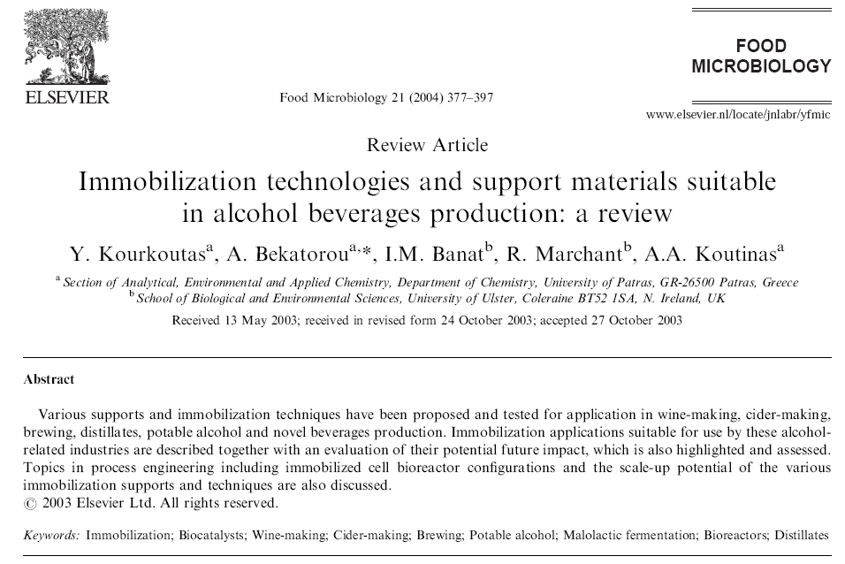
    Βιβλιογραφική εργασία
3^{ο} βήμα: πως γράφεται η εργασία
Συνοπτικός & περιεκτικός τίτλος:
Συνοπτική & περιεκτική περίληψη (προαιρετικό):

Slide 23
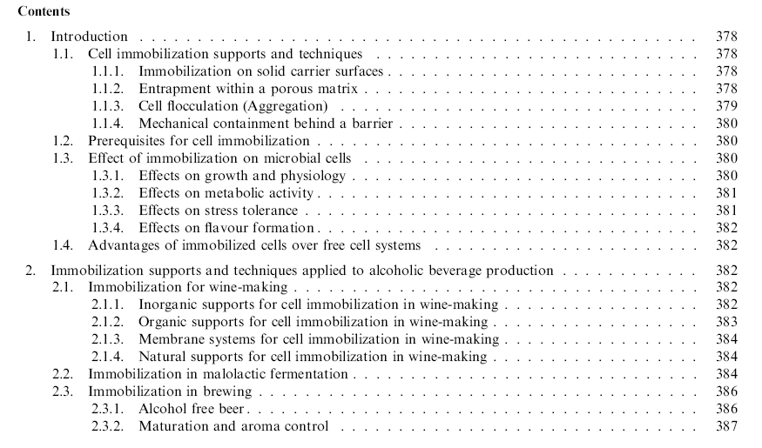
    Βιβλιογραφική εργασία
3^{ο} βήμα: πως γράφεται η εργασία
Περιεχόμενα: ανάπτυξη από το γενικότερο στο ειδικότερο αντικείμενο που αναλύεται στην εργασία

Slide 24
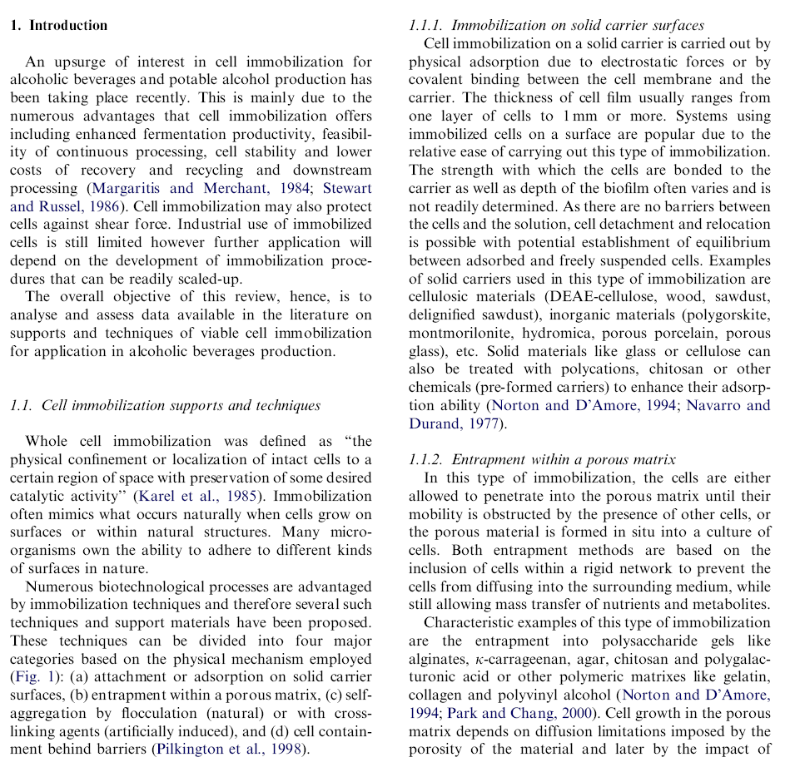
    Βιβλιογραφική εργασία

Slide 25
    Βιβλιογραφική εργασία
3^{ο} βήμα: πως γράφεται η εργασία
Τι περιλαμβάνει η κάθε ενότητα
2. Κύριο μέρος:
Παραθέτει πειραματικές αποδείξεις και σημαντικά αποτελέσματα από την πρόσφατη βιβλιογραφία και εξηγεί πως αυτά διαμορφώνουν την σημερινή κατανόηση μας για το θέμα
Αναφέρει τύπους πειραματικών διεργασιών αλλά δεν περιγράφει λεπτομερώς τις πειραματικές τεχνικές
Τονίζει ενδεχόμενες διαφωνίες στο πεδίο
Χρησιμοποίει συγκεντρωτικά σχήματα & πίνακες για να παρουσιάσει σύμφωνα με την άποψη του συγγραφέα τη σύνθεση των δεδομένων που έχει συλλέξει

Slide 26
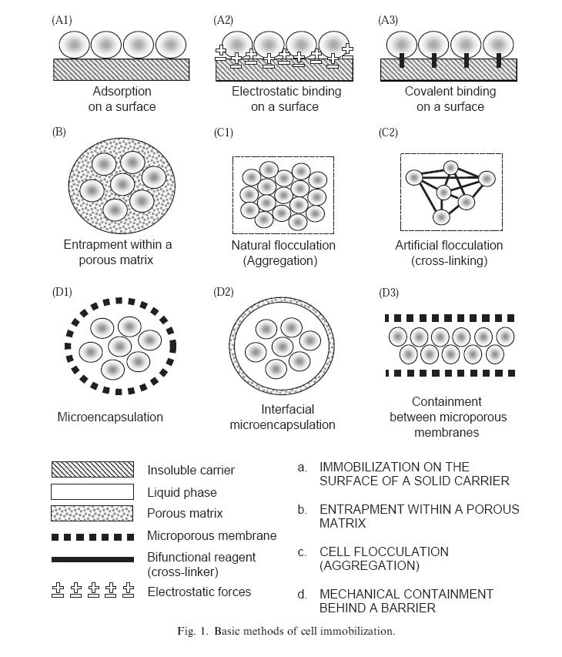
    Βιβλιογραφική εργασία
Το σχέδιο αυτό είναι πρωτότυπο (Α. Μπεκατώρου) και απεικονίζει τις κυριότερες μεθόδους ακινητοποίησης κυττάρων
Εάν χρησιμοποιηθεί σχήμα από άλλη πηγή τότε απαιτείται οπωσδήποτε αναφορά της πηγής στη λεζάντα του σχήματος!

Slide 27
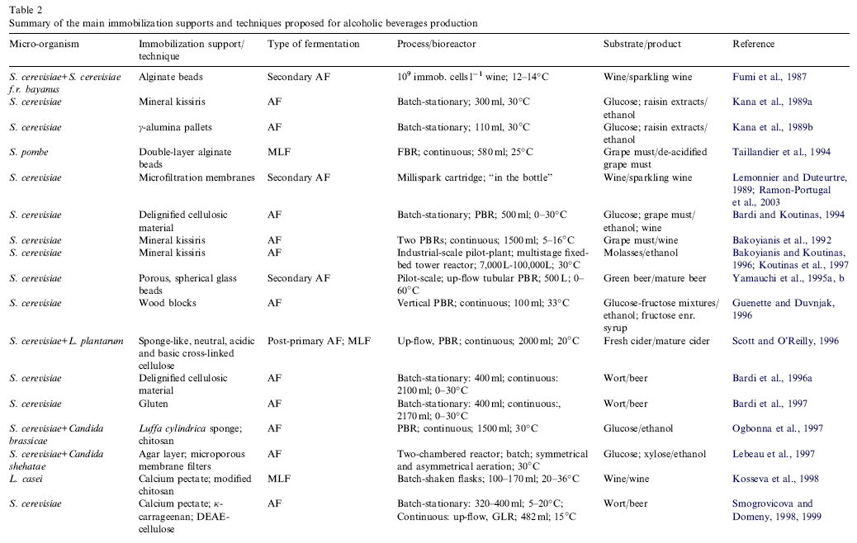
    Βιβλιογραφική εργασία
Ο Πίνακας είναι πρωτότυπος (Α. Μπεκατώρου) και αποτελεί σύνοψη των κύριων τεχνικών ακινητοποίησης κυττάρων και των εφαρμογών τους στην παραγωγή αλκοολούχων ποτών

Slide 28
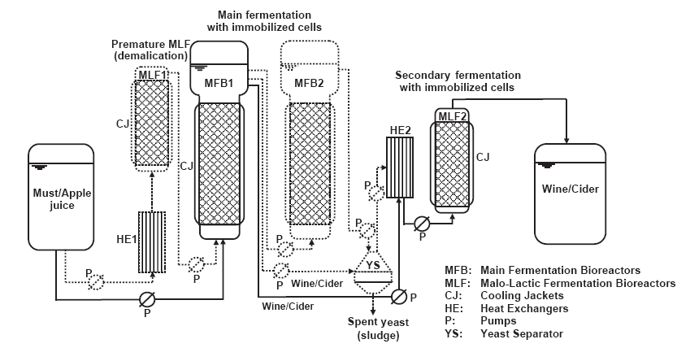
    Βιβλιογραφική εργασία
Το σχέδιο αυτό είναι πρωτότυπο (Α. Μπεκατώρου) και αποτελεί ολοκληρωμένη απεικόνιση των εφαρμογών ακινητοποιημένων κυττάρων στη βιομηχανία οίνου σε συνδυασμό με προτεινόμενες εφαρμογές από το συγγραφέα.

Slide 29
    Βιβλιογραφική εργασία
3^{ο} βήμα: πως γράφεται η εργασία
Τι περιλαμβάνει η κάθε ενότητα
3. Συμπεράσματα:
Περιγράφει περιληπτικά τα κυριότερα αποτελέσματα σχετικά με το θέμα
Τονίζει τη σημασία αυτών των αποτελεσμάτων
Συζητά τα ερωτήματα που παραμένουν στο πεδίο και τις μελλοντικές προοπτικές

Slide 30
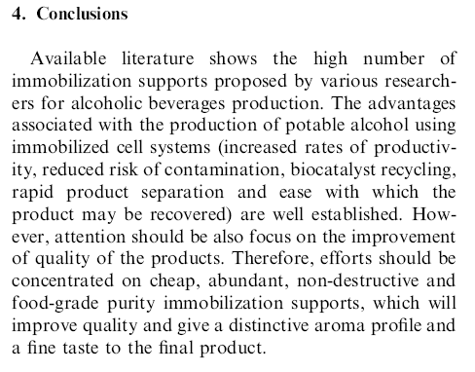
    Βιβλιογραφική εργασία

Slide 31
    Βιβλιογραφική εργασία
3^{ο} βήμα: πως γράφεται η εργασία
Τι περιλαμβάνει η κάθε ενότητα
4. Βιβλιογραφικές παραπομπές:
Ο αριθμός ποικίλει ανάλογα με το θέμα και το όριο που θέτει ο υπεύθυνος της εργασίας ή ο εκδότης
Ομοιομορφία στυλ γραφής μέσα στο κείμενο αλλά και στην τελική λίστα

Slide 32
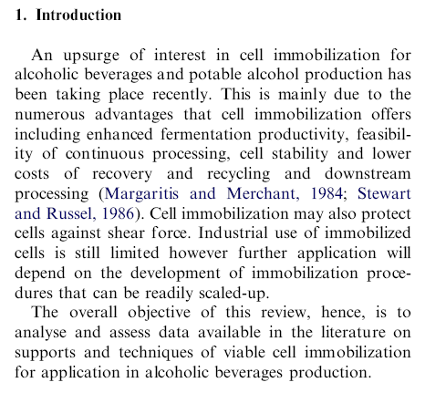
    Βιβλιογραφική εργασία
Παράθεση βιβλιογραφικών αναφορών εντός του κειμένου:

Slide 33
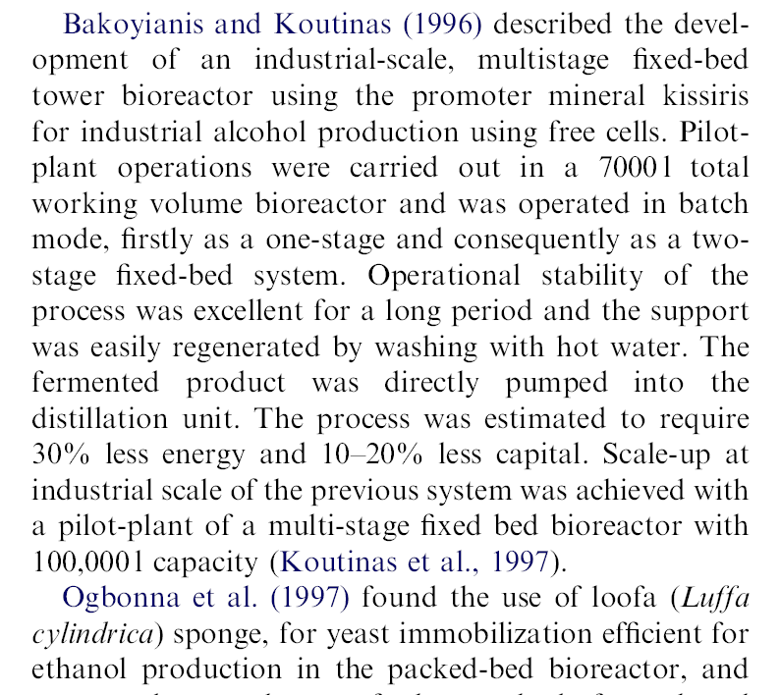
    Βιβλιογραφική εργασία

Slide 34
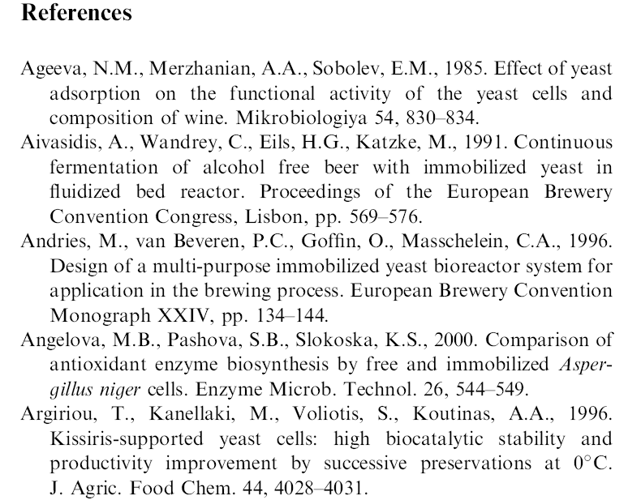
    Βιβλιογραφική εργασία
Επίθετο-κόμμα(,)-Αρχικά ονόματος-τελεία/κόμμα(.,)-επόμεοι συγγραφέις, Έτος. Τίτλος άρθρου. Περιοδικό τόμος, αριθμός σελίδων.

Slide 35
    Βιβλιογραφική εργασία
Παράδειγμα περιεχομένων Πτυχιακής εργασίας
Τίτλος:
Παραγωγή και ανάλυση ημίγλυκων οίνων από χυμό πορτοκαλιού και σταφίδα με χρήση ακινητοποιημένων κυττάρων εμπορικών σακχαρομυκήτων

Slide 36
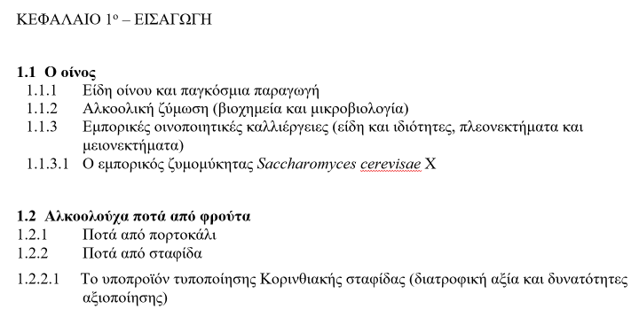
    Βιβλιογραφική εργασία
Τίτλος:
Παραγωγή και ανάλυση ημίγλυκων οίνων από χυμό πορτοκαλιού και σταφίδα με χρήση ακινητοποιημένων κυττάρων εμπορικών σακχαρομυκήτων

Slide 37
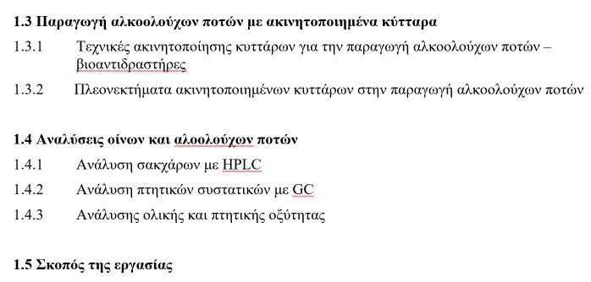
    Βιβλιογραφική εργασία
Τίτλος:
Παραγωγή και ανάλυση ημίγλυκων οίνων από χυμό πορτοκαλιού και σταφίδα με χρήση ακινητοποιημένων κυττάρων εμπορικών σακχαρομυκήτων

Slide 38
ΧΗΜΕΙΑ ΤΡΟΦΙΜΩΝ
    Βιβλιογραφική εργασία
Ευχαριστώ ! !

